Slide 1
SproutSip puķu laistīšanas sistēma
Kārlis Zirdziņš, Viktors Kočetoks 11.EI

Slide 2
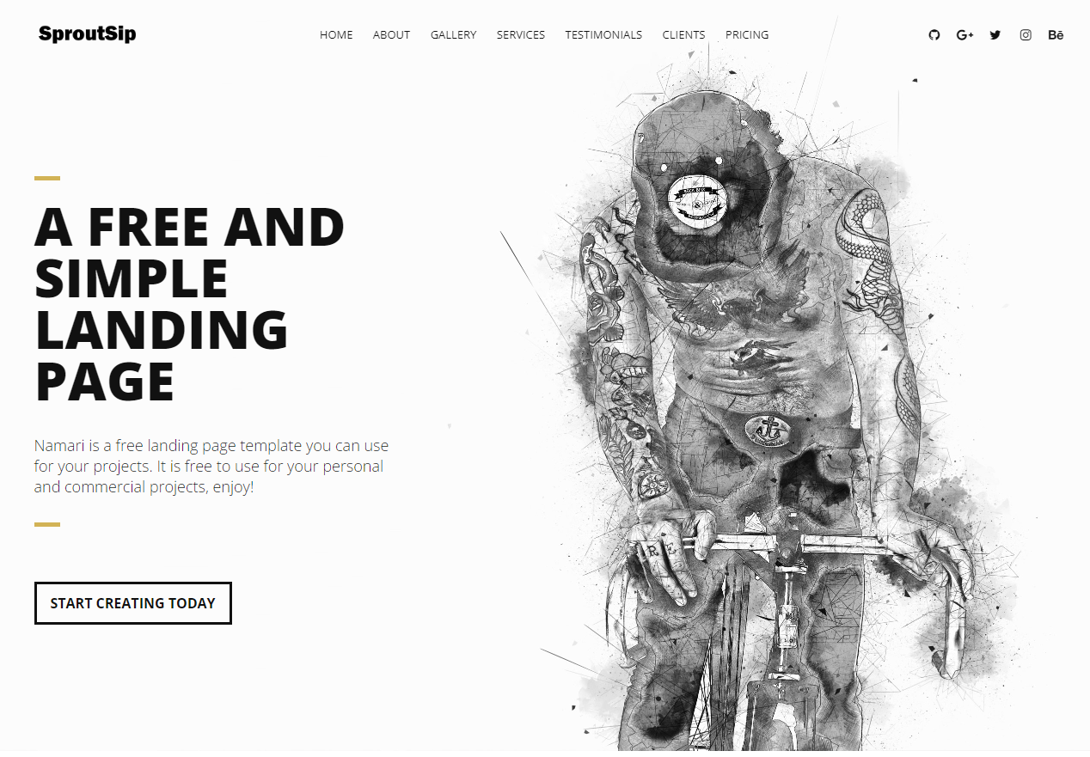
Ko esam izdarījuši

Slide 3
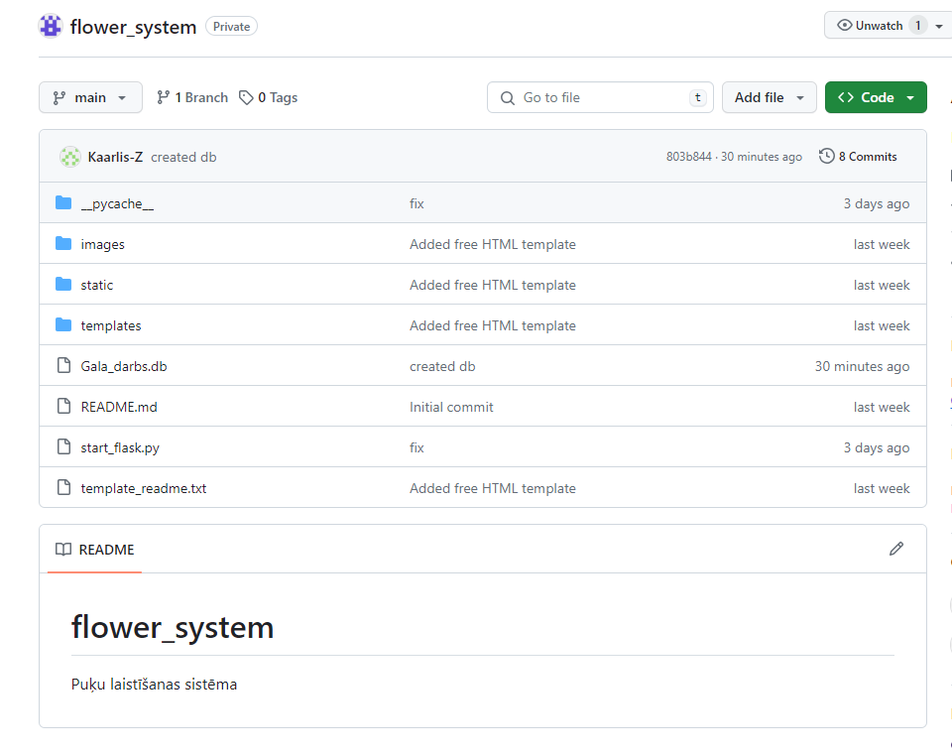

Slide 4
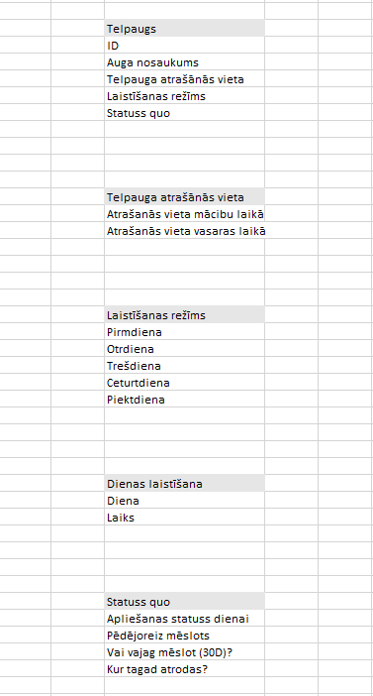

Slide 5
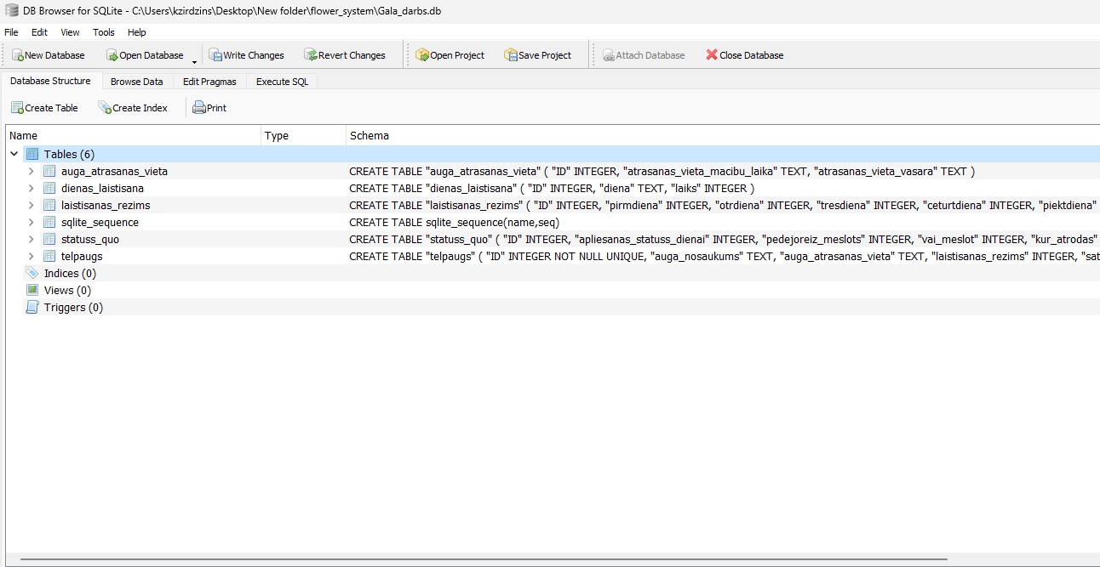

Slide 6


Slide 7
Kas jāizdara
Jāizveido ievada un izvada HTML dokumentus
Savienot HTML un Flask serveri ar datubāzi

Slide 8
Paldis 🤣😂😂👍👍🙌🙌🙌

